Slide 1
«Человек – как часть природы»
презентацию подготовила Ткаченко О. В. воспитатель Iквалификационной категории

Slide 2
Цель экологического воспитания-формирование человека нового типа с новым экологическим мышлением, способного осознавать последствия своих относительной гармонии с природой. Уже в старшем возрасте дети без особых в доступной, увлекательной форме и если учитывается интерес ребёнка к природным явлениям.

Slide 3
«Знать законы, по которым живёт природа, уметь организовывать свой труд и отдых так, чтобы не нанести вреда природе, и иметь осознанное желание делать это».
- Формирование положительного отношения к природе, воспитывать защитников природы, дать экологические знания, научить детей быть милосердными, любить и беречь природу (землю, воздух, вода, флору, фауну), по-хозяйски, а значит, бережно распоряжаться её богатствами.

Slide 4
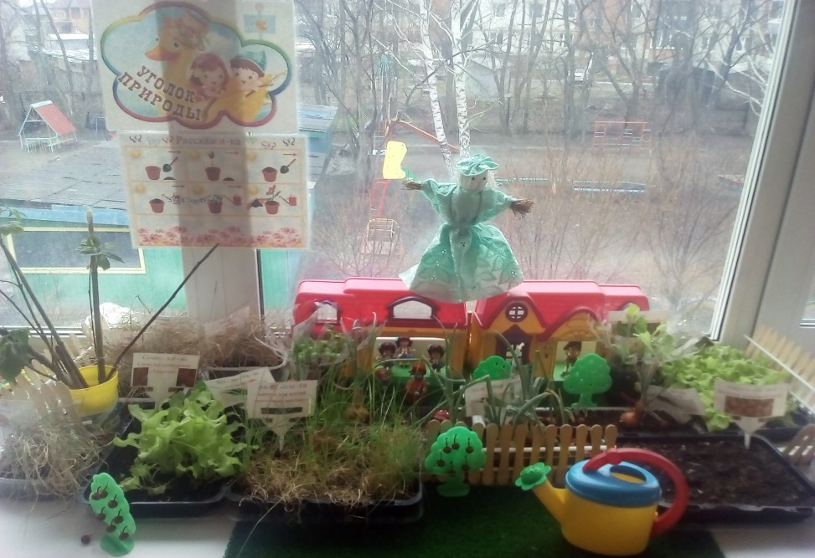
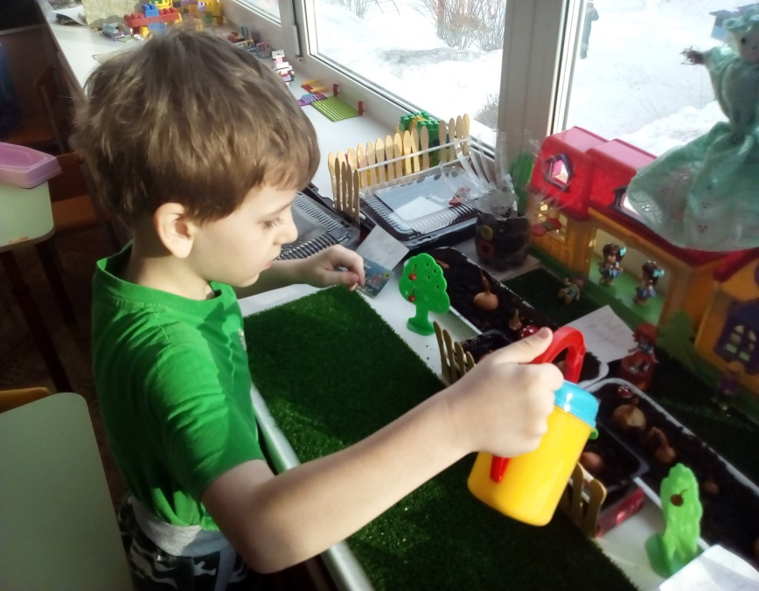
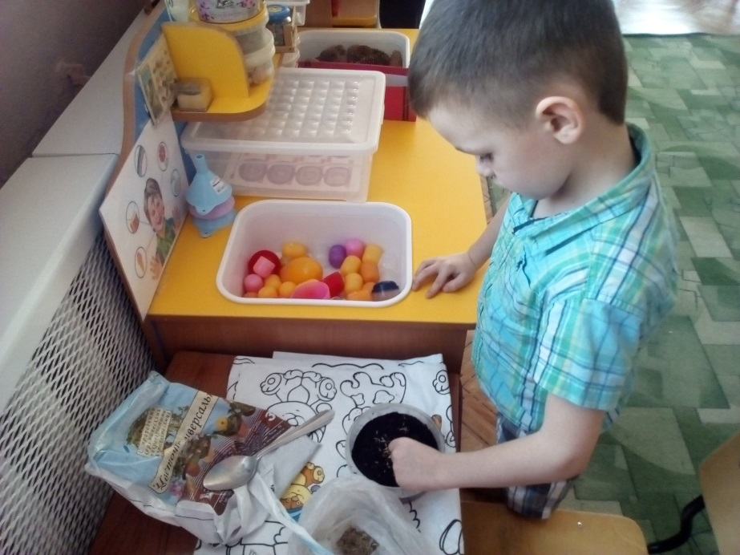
В группе создан уголок природы, в котором дети периодический ухаживают, наблюдают.

Slide 5
Экологическое воспитание дошкольников без воспитания сердца невозможно. И срок для этого отпущен небольшой – семь лет, дальше это сделать будет крайне трудно.

Slide 6
Ребята принимали участие в сказке «Колосок».

Slide 7
В группе проводился проект «Морские обитатели».

Slide 8
Нетрадиционная техника рисования «Пуантилизм»

Slide 9
Ещё один проект за этот учебный год прошёл «Хлеб – всему голова»

Slide 10
Заключительный этап проекта «Хлеб-всему голова»

Slide 11
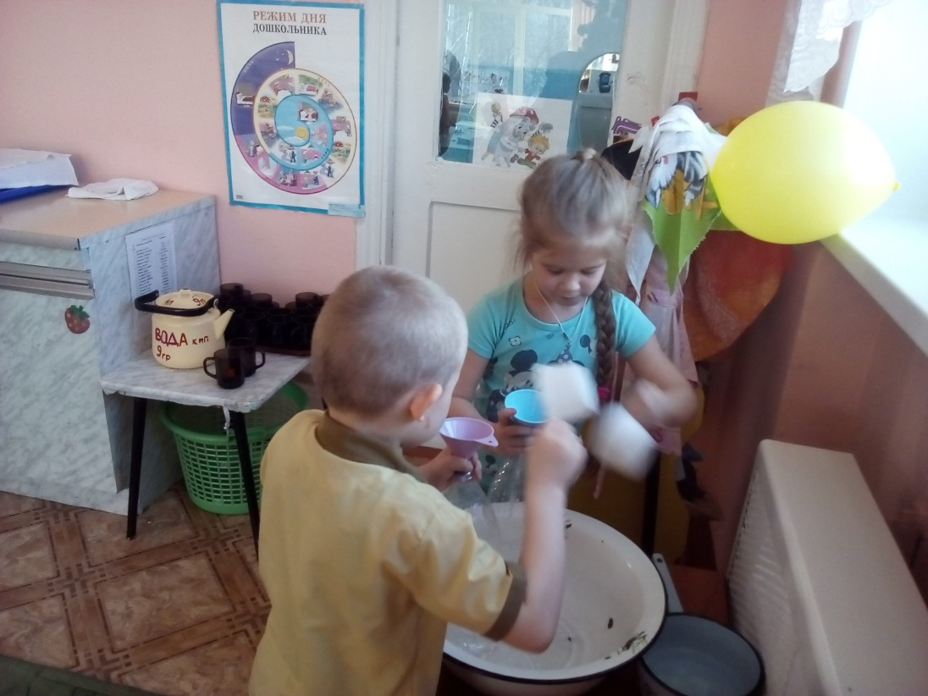
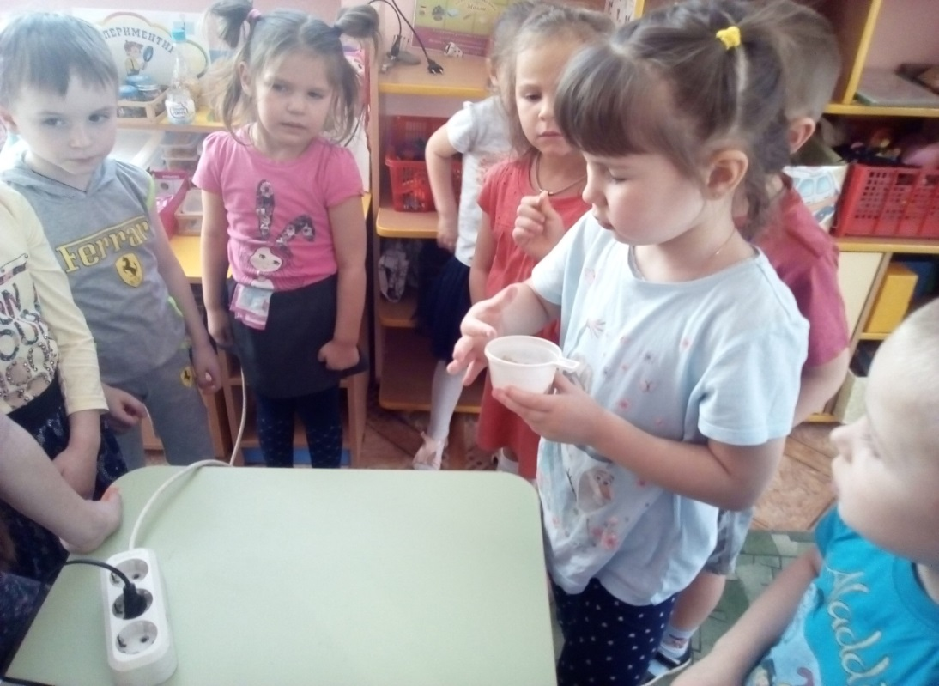
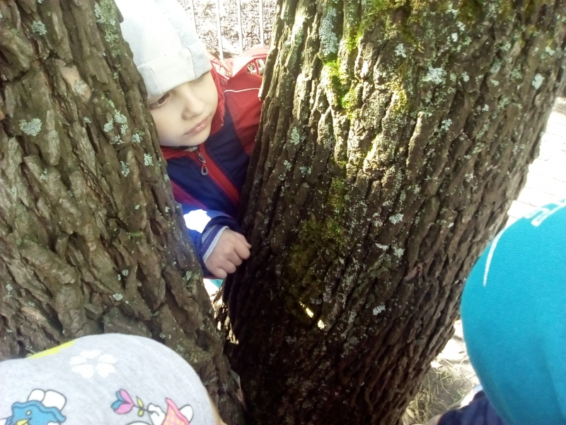

Slide 12
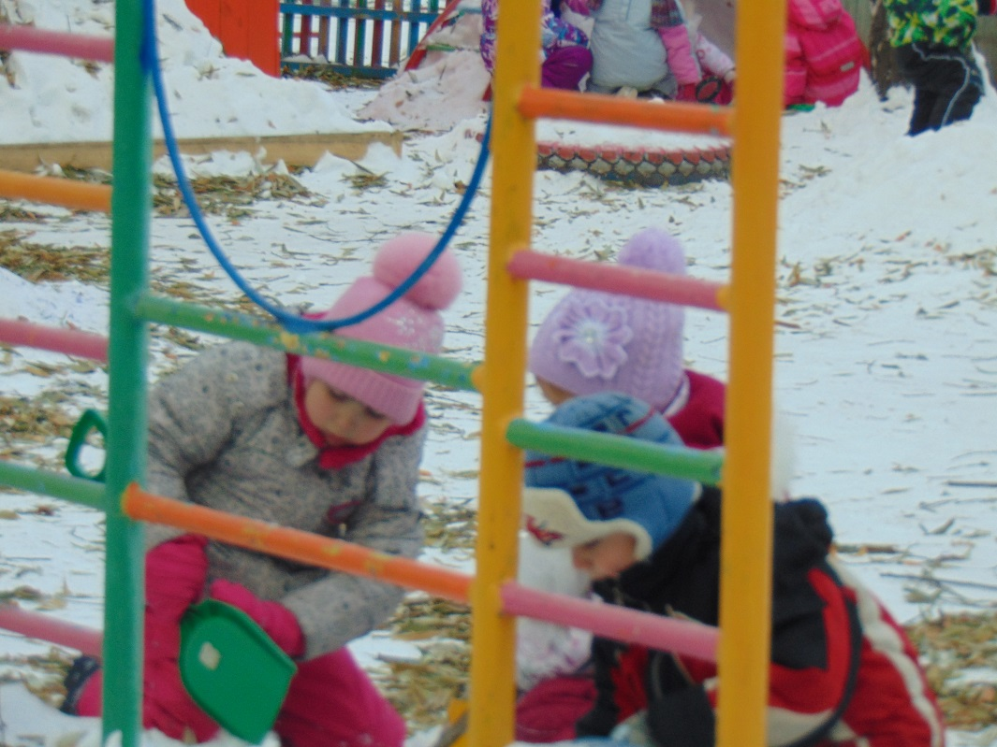
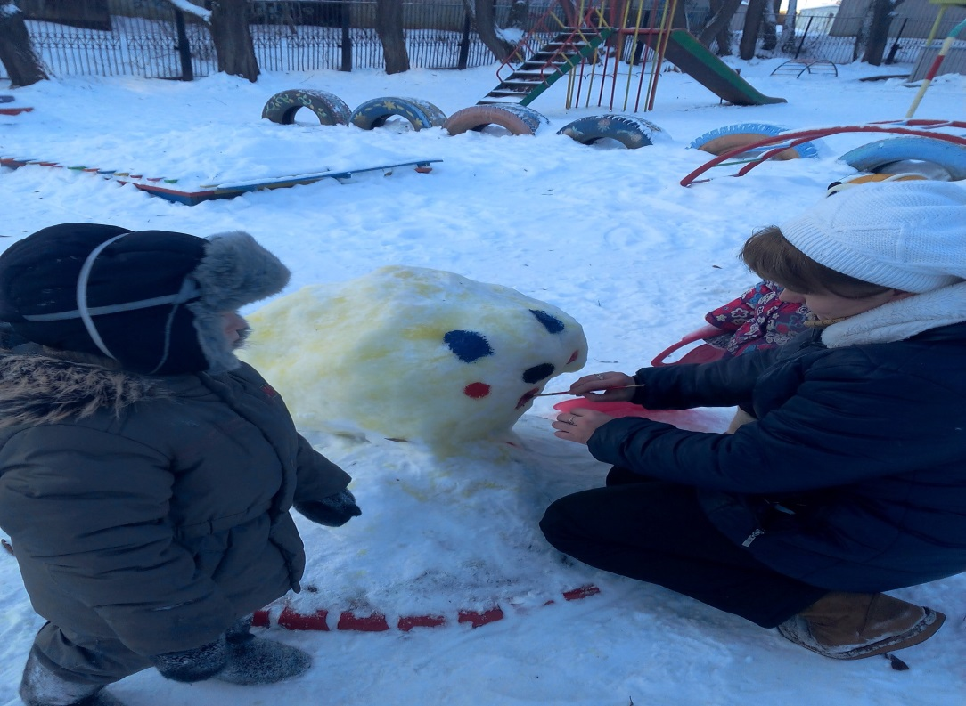

Slide 13
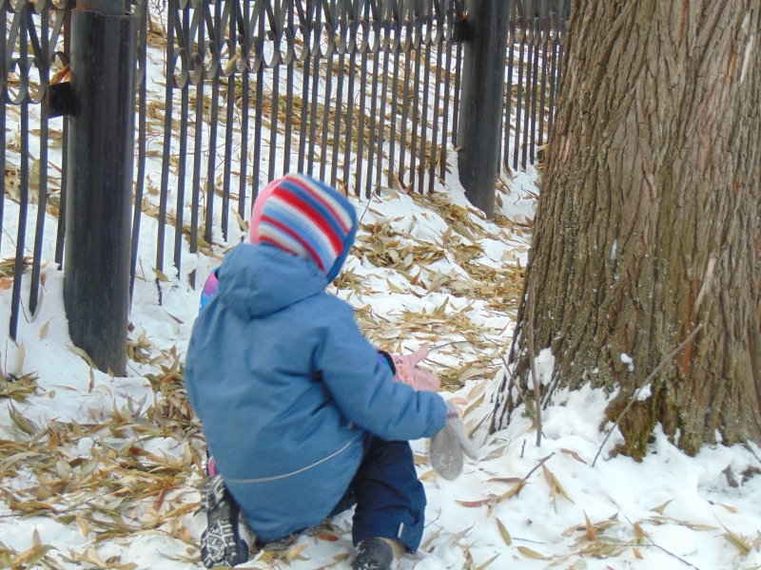
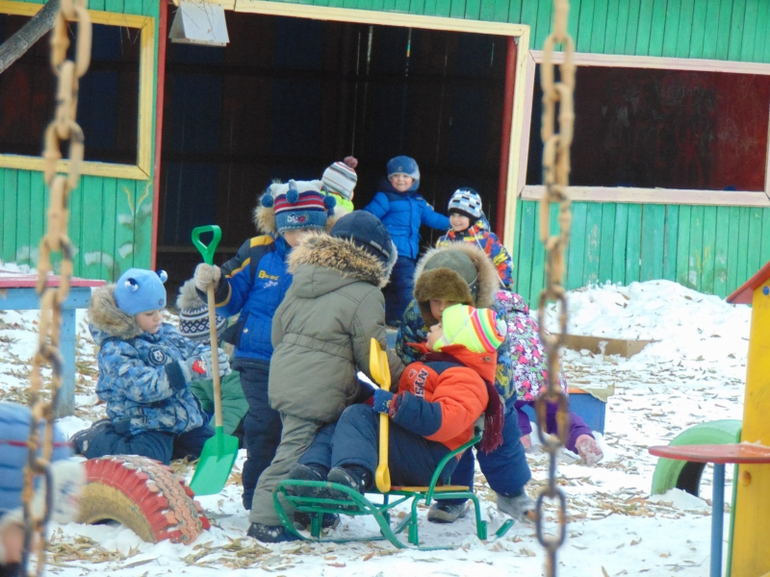

Slide 14
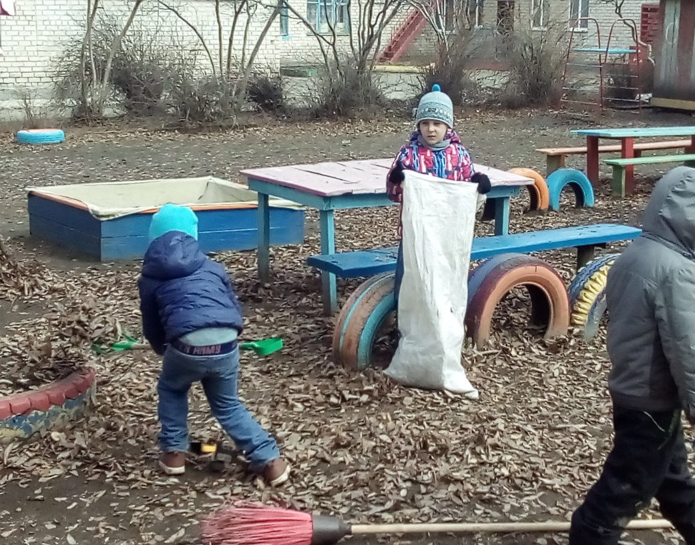
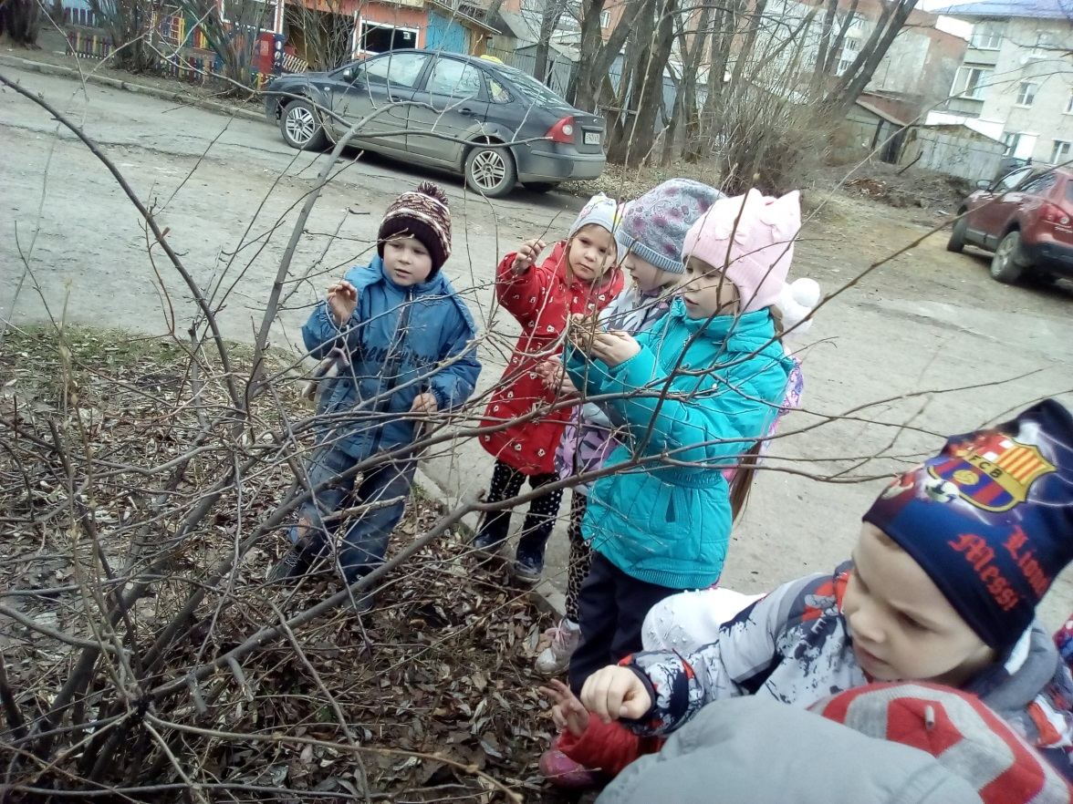

Slide 15
Рассматривание за растениями и животными в группе

Slide 16
Любое воспитание, будь то экологическое, нравственное, должно быть воспитанием сердца, которое и рождает чувства, мысли и поступки. Об этом говорят все великие педагоги мира. Сердце есть источник человечности в человеке. «Годы детства-это, прежде всего воспитание сердца»
писал В. Сухомлинский.

